Slide 1
Недетерминированные конечные автоматы
Распознаватели

Slide 2
Распознающий конечный автомат
M = (Q, Σ, δ, q0, F),
где Q — конечное непустое множество состояний;
Σ — конечный входной алфавит;
δ — отображение типа Q × Σ → Q;
δ(q, a) = p, где q, p ∈ Q и a ∈ Σ
q0 ∈ Q — начальное состояние;
F ⊆ Q — множество конечных состояний.

Slide 3
Запись δ(q, a) = p, где q, p ∈ Q и a ∈ Σ, означает, что конечный автомат M в состоянии q, сканируя входной символ a, продвигает свою входную головку на одну ячейку вправо и переходит в состояние p.
a₁ | a₂ | ... | a_{i} | a_{i+1}
a_{i+2} | ...
q₀
q₁
q₂
δ(q₀, a₁) = q₁
δ : Q × Σ → Q
δ′(q, ε) = q, δ′(q, xa) = δ (δ′(q, x), a)
для любого x∈Σ* и a∈Σ.

Slide 4
Недетерминированные конечные автоматы
формальная система
M = (Q, Σ, δ, q₀, F),
где Q — конечное непустое множество состояний;
Σ — входной алфавит;
δ — отображение типа Q × Σ → 2^{Q},
q₀∈Q — начальное состояние;
F ⊆ Q — множество конечных состояний.

Slide 5
Недетерминированный конечный автомат M в состоянии q, сканируя символ a на входной ленте, продвигает входную головку вправо к следующей ячейке и выбирает любое из состояний q1, q2,..., qn в качестве следующего.
q2
a
δ(q, a) = {q₁, q₂,..., qn}
q1
a
q3
a
qn

Slide 6
Недетерминированные конечные автоматы
Область определения δ может быть расширена на Q × Σ* следующим образом:
δ(q, ε) = {q},
для каждого x∈Σ* и a∈Σ.
Область определения δ может быть расширена далее до 2^{Q}×Σ* следующим образом:
δ ({p₁, p₂,..., p_{k}}, x) =

Slide 7
Недетерминированные конечные автоматы
Определение Цепочка x∈Σ* принимается недетерминированным конечным автоматом M, если существует состояние p, такое, что p∈F и p∈δ(q₀, x). Множество всех цепочек x, принимаемых ndfa M, обозначается L(M).
Замечание Напомним, что 2^{Q}, где Q — любое множество, обозначает степенное множество или множество всех под-множеств множества Q.

Slide 8
Примеры Нарисовать диаграмму и привести автомат
Матрос
Массив
Матрац
Массон
Нужный нам поезд состоит из 2-х паровозов, вагона охраны, нескольких платформ, паровоза и вагона охраны. Распознать нужный нам поезд

Slide 9
Пример. Построить детерминированный КА, допускающий в алфавите Z={0,1} все цепочки нулей и единиц, содержащие подцепочку 00, например ω=01001. Язык L_{A}={x00y⏐, x и y – некоторые цепочки, состоящие только из 0 и 1}. Тогда ω=1101101∉ L_{А} .

Slide 10
Построить НКА, допускающий цепочки в алфавите Z={z1, z2, z3}, у которых последний символ цепочки уже появлялся в ней раньше, например ω=z1z2z3z2z1.

Slide 11
Пример ndfa, который распознает множество {0,1}*{00,11}{0,1}*:
M = ({q₀, q₁, q₂, q₃, q₄}, {0, 1}, δ, q₀, {q₂, q₄})
0,1
q₀
0
0
0,1
q₃
q₄
1
δ(q₀, 0) = {q₀ , q₃}, δ(q₀, 1) = {q₀ , q₁},
δ(q₁, 0) = ∅, δ(q₁, 1) = {q₂},
δ(q₂, 0) = {q₂}, δ(q₂, 1) = {q₂},
δ(q₃, 0) = {q₄}, δ(q₃, 1) = ∅,
δ(q₄, 0) = {q₄}, δ(q₄, 1) = {q₄}.
q₁
1
0,1
q₂
Диаграмма автомата, принимающего любые цепочки, составленные из нулей и единиц, в которых встречаются два подряд идущих нуля или единицы.
.

Slide 12
Теорема Пусть L — язык, распоз-наваемый недетерминированным конечным автоматом. Тогда существует детерминированный конечный автомат, который распознаёт L.
Доказательство. Пусть M = (Q, Σ, δ, q₀, F) — ndfa и L = T (M).
Определим dfa
следующим образом.

Slide 13
Эквивалентность недетерминированных и детерминированных конечных автоматов
Положим Q′={[s]| s∈2Q}.
Состояние из множества Q′ будем представлять в виде [q1, q2, ..., qi], где qi∈Q (i > 0).
Обозначение ϕ будем использовать в случае, когда i = 0, то есть s = ∅.
Начальное состояние q0′ = [q0].
Таким образом, dfa будет хранить след всех состояний, в которых ndfa M мог бы быть в любой данный момент.

Slide 14
Эквивалентность недетерминированных и детерминированных конечных автоматов
Пусть — множество всех состояний из Q′, содержащих хотя бы одно состояние из множества конечных состояний F.
Входной алфавит Σ′ = Σ — такой же, как в данном ndfa M.

Slide 15
Эквивалентность недетерминированных и детерминированных конечных автоматов
Определим
δ’([q₁, q₂,..., q_{i}], a) = [p₁, p₂,..., p_{j}]
тогда и только тогда, когда
δ({q₁, q₂,..., q_{i}}, a) = {p₁, p₂,..., p_{j}}.
Индукцией по длине l входной цепочки x∈Σ* легко показать, что
δ’(q₀’, x) = [q₁, q₂,..., q_{i}]
тогда и только тогда, когда
δ (q₀, x) = {q₁, q₂,..., q_{i}}.

Slide 16
Эквивалентность недетерминированных и детерминированных конечных автоматов
База. Пусть l = 0. Утверждение выполняется, ибо
δ′(q₀′, ε) = q₀′ = [q₀] и δ(q₀, ε) = {q₀}.
Индукционная гипотеза. Предположим, что утверждение выполняется для всех l ≤ n (n ≥ 0).
Индукционный переход. Докажем, что тогда утверждение выполняется и для l = n + 1.

Slide 17
Эквивалентность недетерминированных и детерминированных конечных автоматов
Пусть x = za, где z∈Σ*, | z | = n, a∈Σ.
Тогда
δ’(q₀’, x) = δ’(q₀’, za) = δ’(δ’(q₀’, z), a).
По индукционному предположению
δ’(q₀’, z) = [q₁, q₂,..., q_{i}]
тогда и только тогда, когда
δ(q₀, z) = {q₁, q₂,..., q_{i}}.
В то же время по построению
δ’([q₁, q₂,..., q_{i}], a) = [p₁, p₂,..., p_{j}]
тогда и только тогда, когда
δ({q₁, q₂,..., q_{i}}, a) = {p₁, p₂,..., p_{j}}.
(1)
(2)

Slide 18
Эквивалентность недетерминированных и детерминированных конечных автоматов
Таким образом, учитывая (1) и (2), имеем
δ′(q₀′, x) = δ′(q₀′, za) =
= δ′([q₁, q₂,..., q_{i} ], a) = [p₁, p₂,..., p_{j}]
тогда и только тогда, когда
δ(q₀, x) = δ(q₀, za) =
= δ({q₁, q₂,..., q_{i}}, a) = {p₁, p₂,..., p_{j}}.

Slide 19
Эквивалентность недетерминированных и детерминированных конечных автоматов
Чтобы закончить доказательство, остается добавить, что
точно тогда, когда δ(q₀, x) содержит состоя-ние из множества конечных состояний F.
Следовательно, T(M) = T( ).
Что и требовалось доказать.

Slide 20
Эквивалентность недетерминированных и детерминированных конечных автоматов
Пример Пусть
M = ({q₀, q₁}, {0, 1}, δ, q₀, {q₁}) — ndfa, где
δ(q₀ , 0) = {q₀ , q₁}, δ(q₀ , 1) = {q₁},
δ(q₁ , 0) = ∅, δ(q₁ , 1) = {q₀ , q₁}. Построим детерминированный конечный автомат, эквивалентный данному.
Положим
Согласно теореме в качестве состояний детерминированного автомата следует взять все подмножества множества {q₀, q₁}, включая пустое:

Slide 21
Эквивалентность недетерминированных и детерминированных конечных автоматов
∅
1
0
q₀
q₀
q₁
0
q₁
1
0,1
Рис. (a). Недетерминированный автомат M.
0
0,1
[q₀]
[q₀,q₁]
1
0
1
[q₁]
0
ϕ
0,1
Рис. (б). Детерминированный автомат .

Slide 22
Пример 3.3.
Q′ = {ϕ, [q₀], [q₁], [q₀ , q₁]}, причем
Конечные состояния автомата представлены теми подмножествами, которые содержат конечные состояния данного автомата (в нашем случае ⎯ q₁), т. е. = {[q₁], [q₀, q₁]}.

Slide 23
Пример
Наконец,
δ’([q₀], 0) = [q₀, q₁], δ’([q₀], 1) = [q₁],
δ’([q₁], 0) = ϕ, δ’([q₁], 1) = [q₀, q₁],
δ’([q₀, q₁], 0) = [q₀, q₁], δ’([q₀, q₁], 1) = [q₀, q₁], δ’(ϕ, 0) = ϕ, δ’(ϕ, 1) = ϕ.
Поясним, что δ’([q₀, q₁], 0) = [q₀, q₁], т. к.
δ(q₀, 0) = {q₀, q₁}, δ(q₁, 0) = ∅, и
{q₀, q₁} ∪ ∅ = {q₀, q₁}.
Аналогично, δ’([q₀, q₁], 1) = [q₀, q₁], ибо
δ(q₀, 1) = {q₁}, δ(q₁, 1) = {q₀, q₁} и
{q₁} ∪ {q₀, q₁} = {q₀, q₁}.
Состояние ϕ можно удалить как бесполезное (состояние ошибки), ибо из него не достижимо никакое конечное.

Slide 24
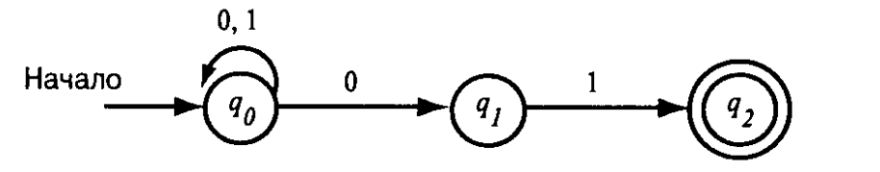
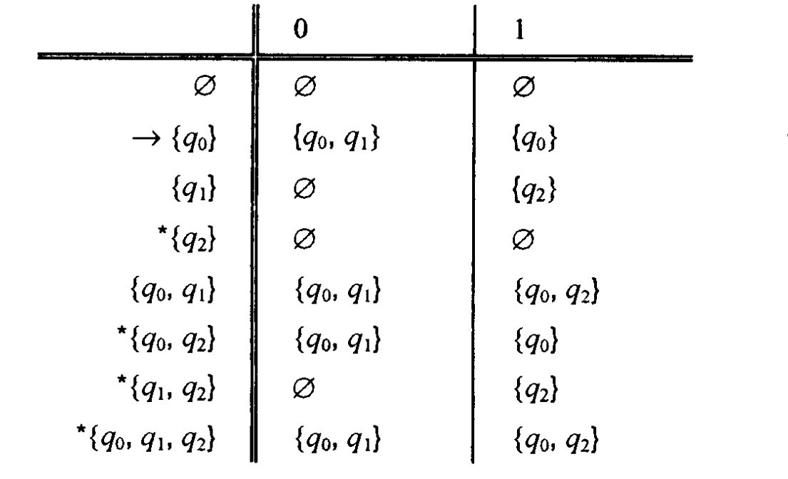
(0|1)*01
Детерминированный автомат

Slide 25
Ленивое вычисление подмножеств
 | 0 | 1
A q0 | {q0q1} | q0
B {q0q1} | {q0q1} | {q0q2}
C {q0q2} | {q0q1} | q0

Slide 26
Пусть задан НКА M = ({H, A, B, S}, {0, 1}, F, {H}, {S}), где
F(H, 1) = B F(B, 0) = A
F(A, 1) = B F(A, 1) = S ,
тогда соответствующий детерминированный конечный автомат будет таким:
K’ = {[H], [A], [B], [S], [HA], [HB], [HS], [AB], [AS], [BS], [HAB], [HAS], [ABS], [HBS], [HABS]}
F’([A], 1) = [BS] F’([H], 1) = [B]
F’([B], 0) = [A] F’([HA], 1) = [BS]
F’([HB], 1) = [B] F’([HB], 0) = [A]
F’([HS], 1) = [B] F’([AB], 1) = [BS]
F’([AB], 0) = [A] F’([AS], 1) = [BS]
F’([BS], 0) = [A] F’([HAB], 0) = [A]
F’([HAB], 1) = [BS] F’([HAS], 1) = [BS]
F’([ABS], 1) = [BS] F’([ABS], 0) = [A]
F’([HBS], 1) = [B] F’([HBS], 0) = [A]
F’([HABS], 1) = [BS] F’([HABS], 0) = [A]

Slide 27
S’ = {[S], [HS], [AS], [BS], [HAS], [ABS], [HBS], [HABS]}
Достижимыми состояниями в получившемся КА являются [H], [B], [A] и [BS], поэтому остальные состояния удаляются.
Таким образом, M’ = ({[H], [B], [A], [BS]}, {0, 1}, F’, H, {[BS]}), где
F’([A], 1) = [BS] F’([H], 1) = [B]
F’([B], 0) = [A] F’([BS], 0) = [A]
Для практических целей применяется аналогичный алгоритм: Назовем состояния неразличимыми, если в них происходит переход из одного и того же состояния при одном и том же входном символе. Возьмем любое множество неразличимых состояний и добавим в список состояний КА еще одно - их "сумму", перемещая переходы:
F(H, 1) = B
F(B, 0) = A
F(A, 1) = B F(A, 1) = S ,
Т.е.
F(H, 1) = B
F(B, 0) = A
F(A, 1) = B+S
F(B+S,0)=A

Slide 28
Определение
Конечным автоматом называется формальная система
M = (Q, Σ, δ, q₀, F),
где Q — конечное непустое множество состояний;
Σ — конечный входной алфавит;
δ — отображение типа Q × Σ → Q;
q₀ ∈ Q — начальное состояние;
F ⊆ Q — множество конечных состояний.

Slide 29
Запись δ(q, a) = p, где q, p ∈ Q и a ∈ Σ, означает, что конечный автомат M в состоянии q, сканируя входной символ a, продвигает свою входную головку на одну ячейку вправо и переходит в состояние p.
a₁ | a₂ | ... | a_{i} | a_{i+1}
a_{i+2} | ...
q₀
q₁
q₂
δ(q₀, a₁) = q₁
δ : Q × Σ → Q
Область определения отображения δ можно расширить до Q × Σ* следующим образом:
δ′(q, ε) = q, δ′(q, xa) = δ (δ′(q, x), a)
для любого x∈Σ* и a∈Σ.

Slide 30
Конечный автомат
Таким образом, запись δ′(q, x) = p означает, что fa M, начиная в состоянии q∈Q чтение цепочки x∈Σ*, записанной на входной ленте, оказывается в состоянии p∈Q, когда его входная головка продвинется правее цепочки x.
Далее мы будем использовать одно и то же обозначение δ для обоих отображений, так как это не приведёт к путанице.

Slide 31
Язык, распознаваемый конечным автоматом
Пример Пусть задан dfa
M = (Q, Σ, δ, q₀, F),
где Q = {q₀, q₁, q₂, q₃}, Σ = {0, 1}, F = {q₀},
δ(q₀, 0) = q₂, δ(q₀, 1) = q₁,
δ(q₁, 0) = q₃, δ(q₁, 1) = q₀,
δ(q₂, 0) = q₀, δ(q₂, 1) = q₃,
δ(q₃, 0) = q₁, δ(q₃, 1) = q₂.
Рассмотрим диаграмму состояний этого конечного автомата.

Slide 32
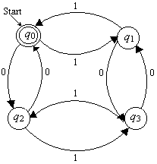
Диаграмма состояний
Start
1
q₀
q₀
q₁
q₁
1
0
0
0
0
1
q₂
q₂
q₃
1

Slide 33
Диаграмма состояний
Диаграмма состояний конечного автомата состоит из узлов, представля-ющих состояния, и ориентированных дуг, определяющих возможные переходы, которые зависят от входных символов.
Так, если δ(q, a) = p, то из узла, представляющего состояние q, в узел, представляющий состояние p, проводится дуга, помеченная входным символом a.
Двойным кружком выделено единствен-ное в данном примере конечное состояние, которое является одновременно и начальным.

